Slide 1
Бизнес клуб «Успешный»
«НАШИ ДОСТИЖЕНИЯ»

Slide 2
Наша команда:
Асадулин Расул-2 курс
Брылева Антонина- 1курс
Шавалин Алексей-1 курс
Руководитель: Какпетов Мурат Балтабаевич

Slide 3
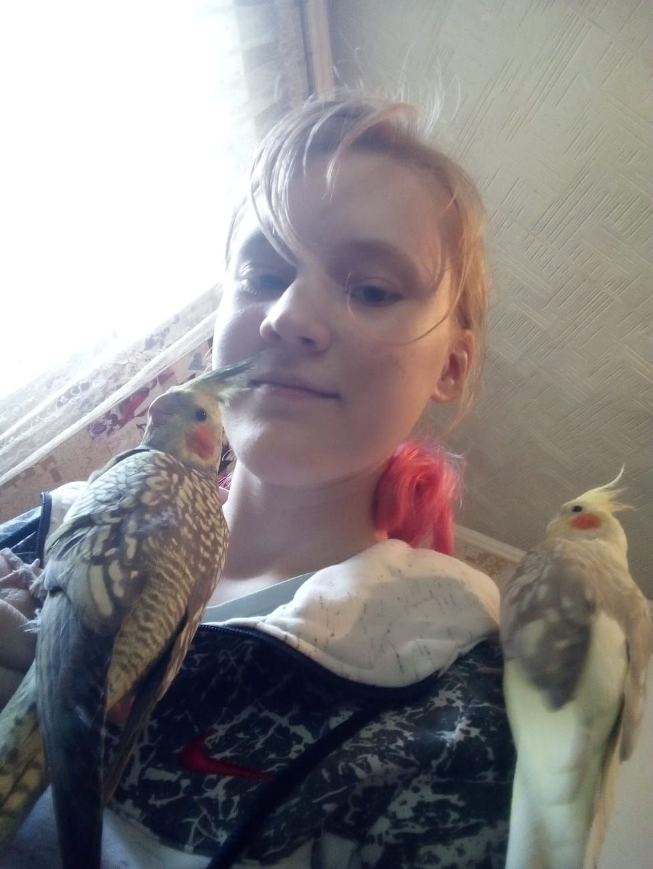
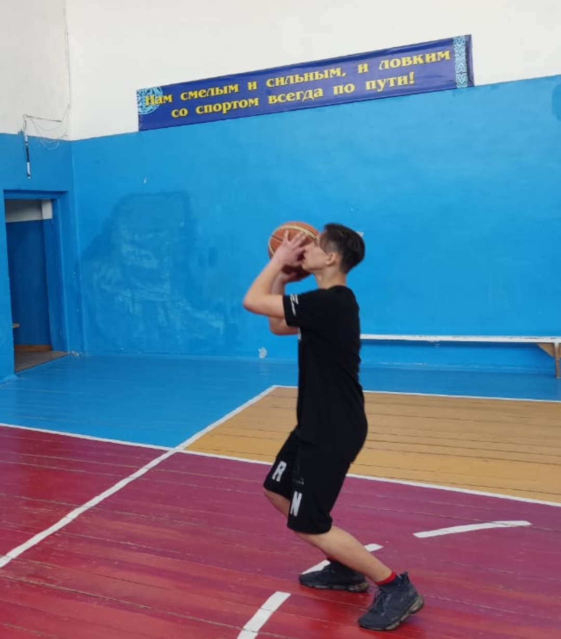
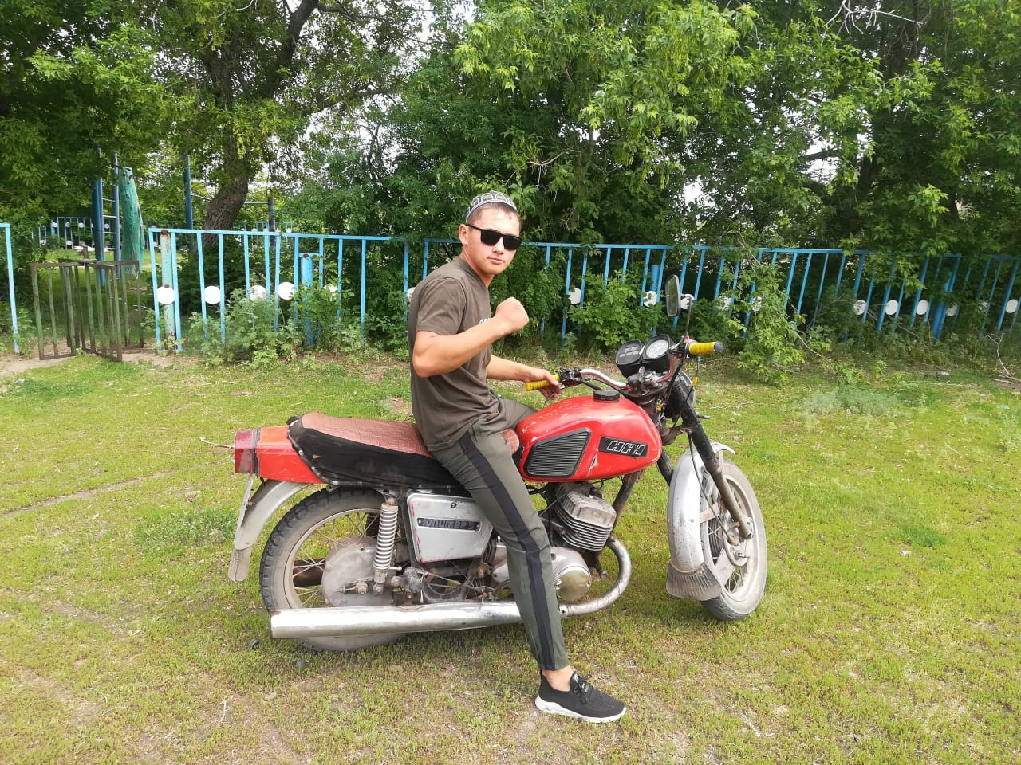
Брылева Антонина Шавалин Алексей Асадулин Расул «Аналитик» «Реализатор» «Лидер»

Slide 4
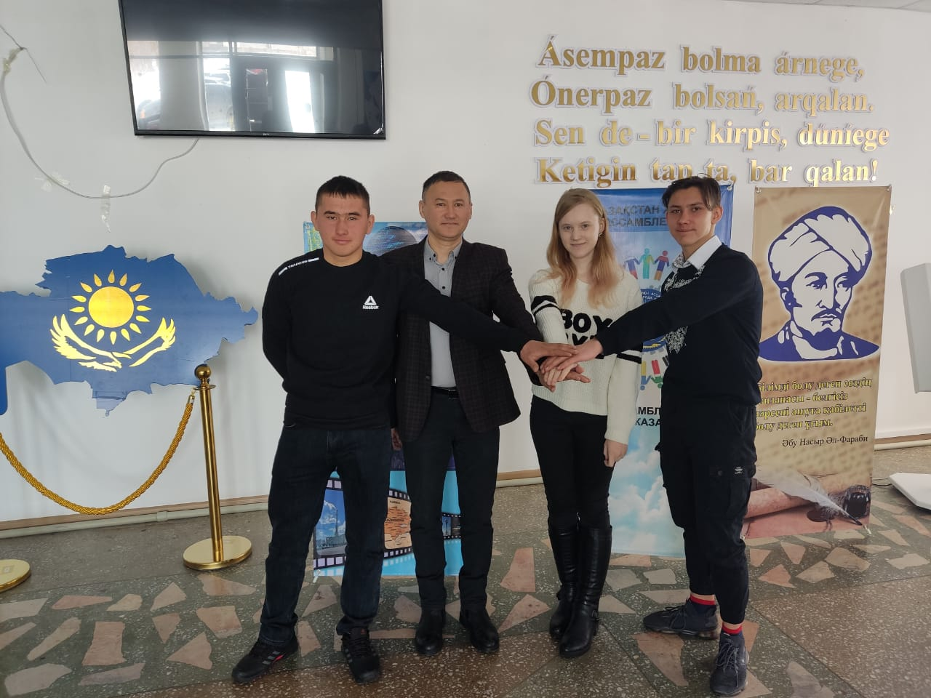
Девиз нашего клуба:
Успешная команда – успешный бизнес!
Команде необходимо быть дружной,
Сплоченной, понимающей, для того, чтобы
Быть успешной. Без этого
Команде не достичь своих целей.
Именно поэтому таков девиз нашего
Бизнес-Клуба «Успешный»

Slide 5
Цель и Задачи:
Целью нашего бизнес клуба является развить стремление молодежи к бизнесу. А также создание универсальной платформы для обмена информацией и взаимопомощи между участниками.
Задачи:
Формирование положительного образа предпринимателя в молодежной среде;
Развитие у студентов лидерских навыков, умений работать в самостоятельно созданной команде, практических умений деловой коммуникации;
Проведение конкурсов проектов в области инновационного предпринимательства на базе студенческого Бизнес-Клуба;
Обучение основам открытия и эффективного Бизнес-Клуба
Создание и развитие студенческих бизнес-инициатив
Консультирование студентов в сфере предпринимательства и инноваций

Slide 6
Наши проектные работы
Бизнес-план «пасека»
«Электрошуруповерт на помощь рыбам»
«Универсальный ящик для зимней рыбалки»

Slide 7
Наш 1-ый бизнес-проект
В этом проекте мы хотели создать начало “Пчело-империи”, с помощью данного проекта наша команда показала рентабельность, окупаемость пчеловодческого бизнеса.

Slide 8
Так выглядит процесс получения меда, воска и других продуктов пчеловодства

Slide 9
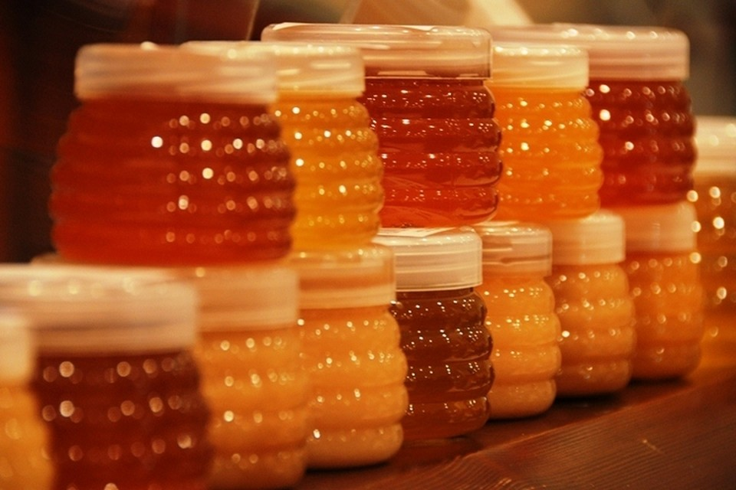

Slide 10
А это личный проект одного из участников нашего Бизнес-Клуба
В Этом проекте он хотел создать: не финансо-затратный, простой в изготовлении, удобный и практичный чемодан для зимней рыбалки

Slide 11
На этом слайде показаны этапы планировки и сборки ящика

Slide 12
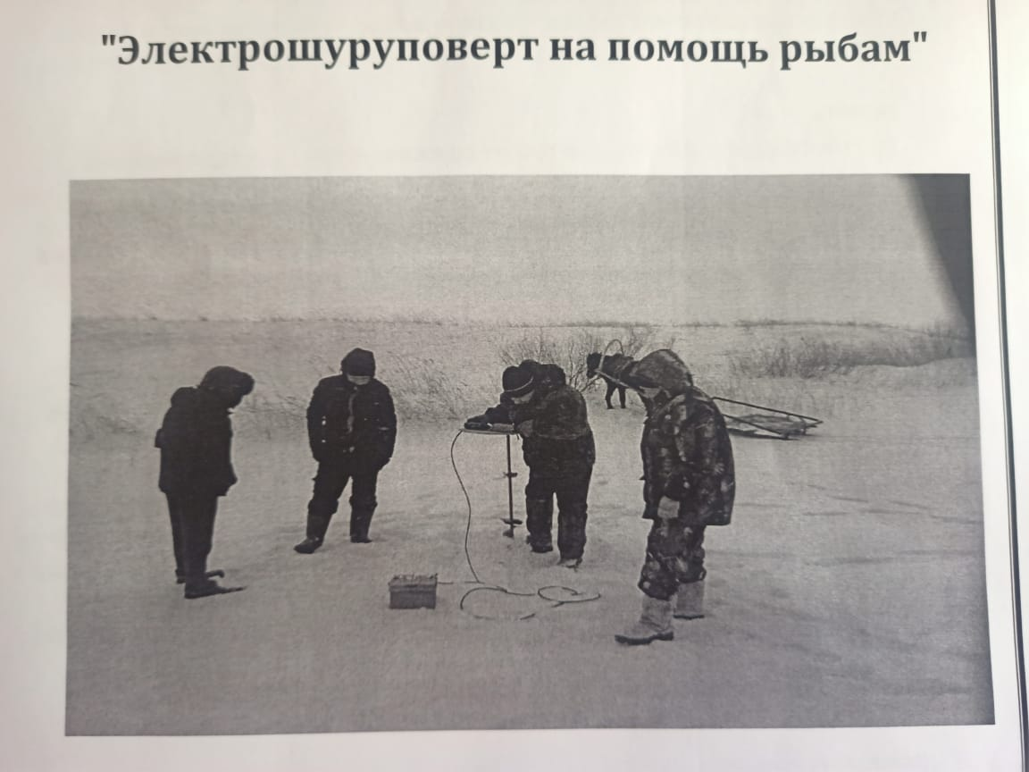
Еще одна проектная работа участника бизнес-клуба «Успешный» Асадулина Расула, под названием «Электрошуруповерт на помощь рыбам»
В этой проектной работе поднята проблема гибели рыб, показаны пути решения этой проблемы и реализация идеи по ее устранению

Slide 13
В данной презентации мы познакомили вас с участниками Бизнес-Клуба «успешный», рассказали о своих достижениях, о проектных работах, но несмотря на небольшой объем проделанной работы, это далеко не предел наших возможностей!

